Slide 1

Angular JS
Sébastien Chassande-Barrioz
Yohann Cintré

Slide 2

Angular JS 1.5 : Jour 1

Slide 3


Slide 4

Et Vous ?
Nom, prénom, métiers, agence/ville
Motivations /intérêts pour cette formation ?
Expérience ?
JavaScript ?, Framework JS?
HTML ?
REST ?

Slide 5
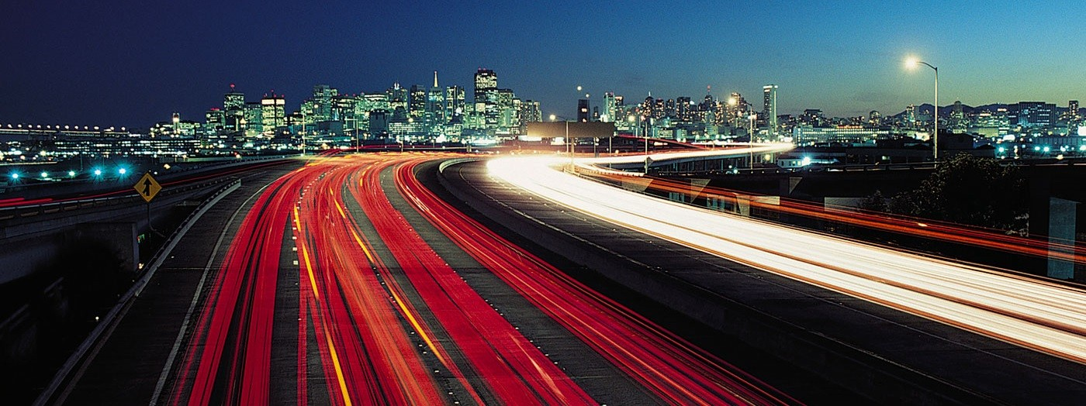
Angular JS : Introduction

Slide 6
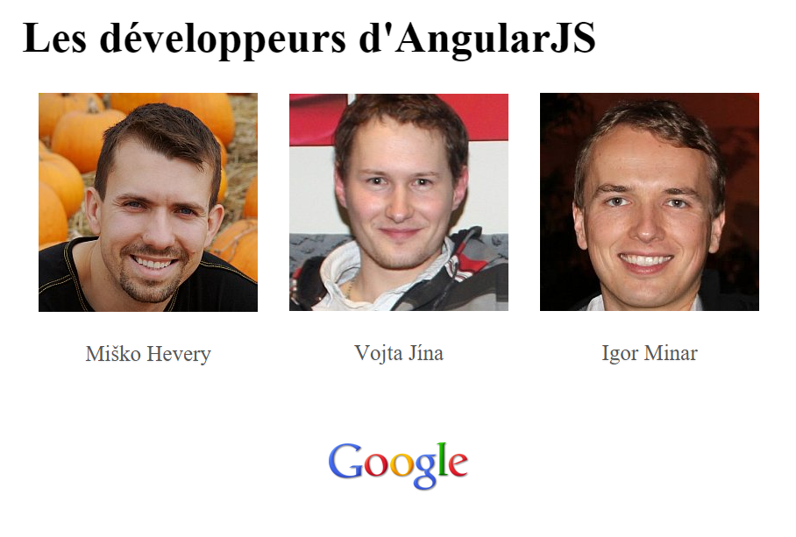
Introduction
C’est quoi Angular JS ?
Framework (pas une librairie)
Construction de web app SPA
Un framework qui fait marcher les browsers comme il devrait le faire nativement !
100% client
100% JS
Créé par Google en 2009 par Miško Hevery
Navigateur : FF, Chrome, IE9+, Safari, Opéra, IOS/Android browser)

Slide 7
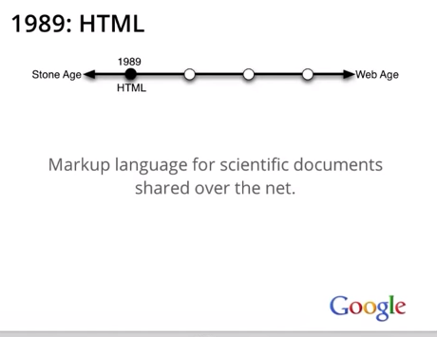
Brief history of time
HTML JS and Angular !

Slide 8
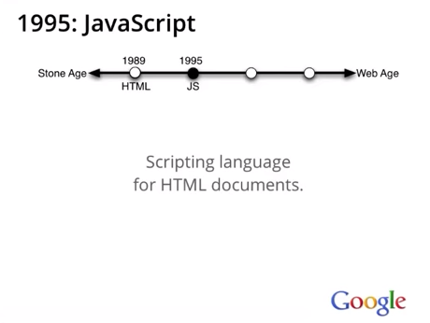
Brief history of time
HTML JS and Angular !
mars 1996
ES2-oct-1998
ES3-nov-2000
ES5-dec-2009
ES2015-juin-2015
ES2016-bientôt

Slide 9
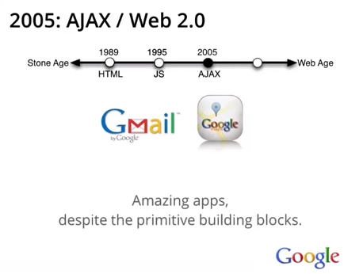
Brief history of time
HTML JS and Angular !

Slide 10
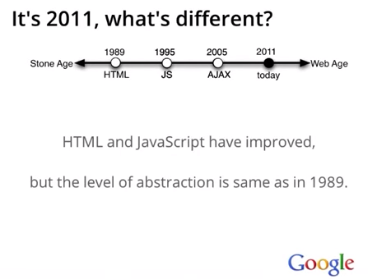
Brief history of time
HTML JS and Angular !

Slide 11
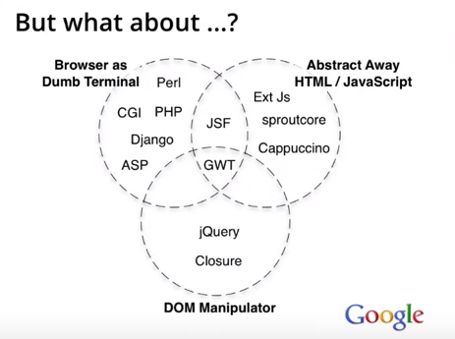
Brief history of time
HTML JS and Angular !

Slide 12
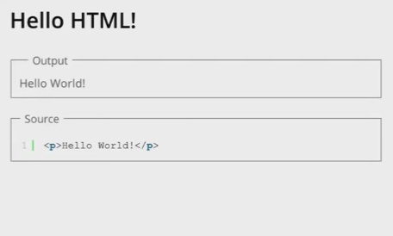

Slide 13
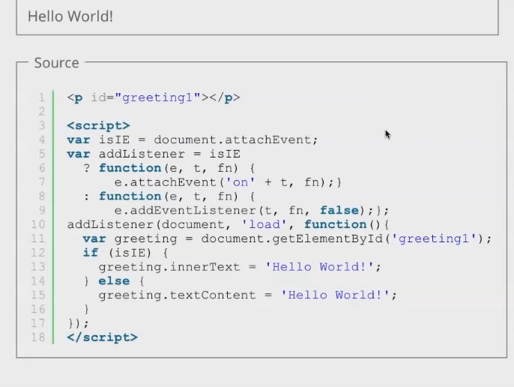
Hello pur JS

Slide 14
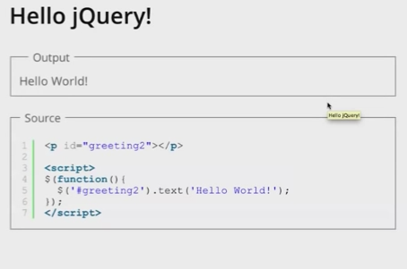
Notes:
$(function ….) behaves just like $( document ).ready( fn )

Slide 15

Hello World Angular

Slide 16
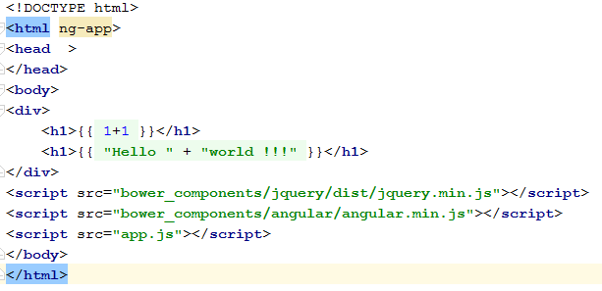
Hello World Angular

Slide 17
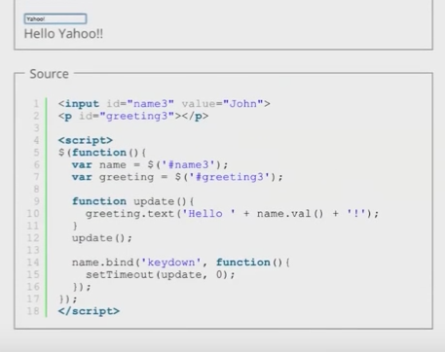
Hello Jquery Form

Slide 18

Hello World Angular Double Binding

Slide 19
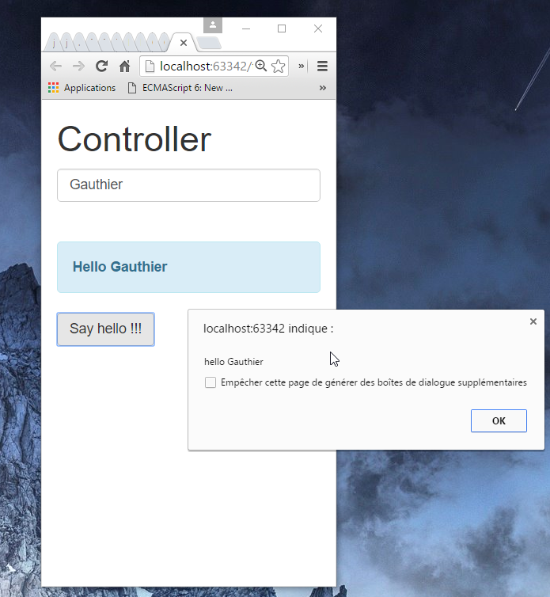
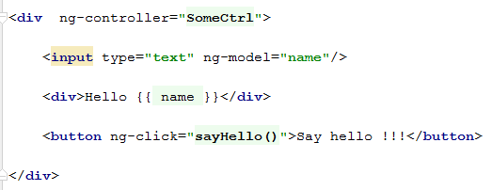
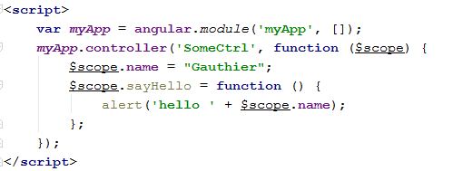
Hello World Angular MVC

Slide 20
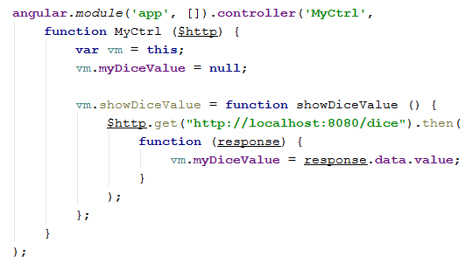
AJAX ?
Notes:
ici parler de
l'injection de service
asynchrone $q

Slide 21
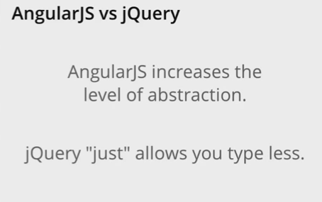

Slide 22
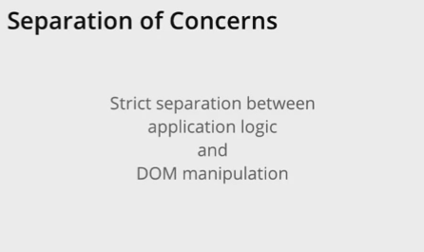

Slide 23
Introduction
Les fonctionnalités intéressantes d’Angular JS
Binding bi-directionnel
Pattern MVW
Modularité
Routage
Validation

Slide 24
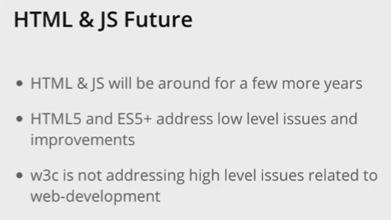
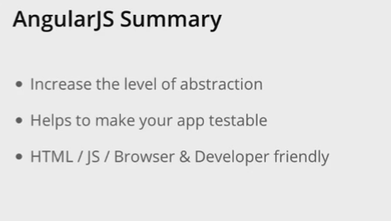

Slide 25
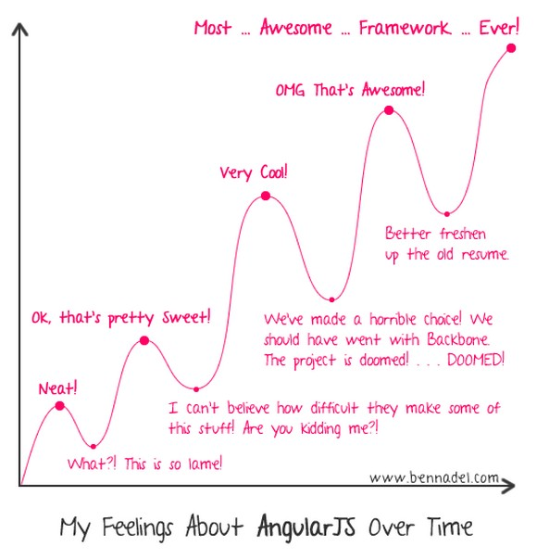
AngularJS
Feelings over time ….

Slide 26
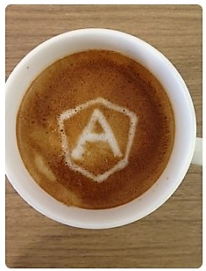
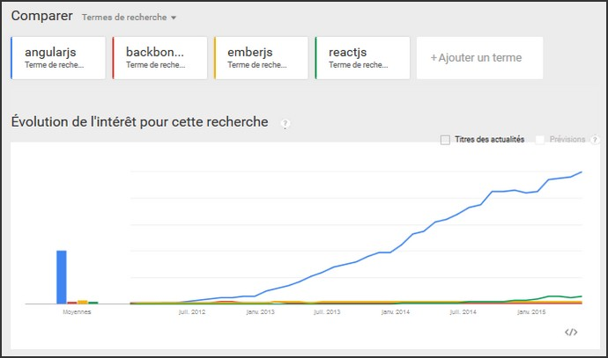
Introduction
Encore un autre framework JS ?

Slide 27
Jour 1
Matin :
Introduction
QCM
Premier Pas
Après midi :
Directives
Filtres
Formulaires
I18N
Jour 2
Matin :
Routage
Promesses
$http
$resource
Après midi :
Custom directives
Custom Services
Custom component
Bower

